Slide 1
Objekterkennung und Geodatenfusion
Geometrische Modellierung von Balkenstrukturen am Beispiel des Bautzner Dachstuhls
Babett Hübsch, Loren Mucha, Torsten Frenzel

Slide 2
Gliederung
Einleitung
Aufnahmeobjekt
Workflow
Datenaufbereitung
Segmentierung
Geometrische Modellierung
Ergebnisse
Fazit
1/21/17
Notes:
Zu 2. & 3. Datenaquisition, Datenverarbeitung (Programme)

Slide 3
Einleitung
Motivation
Teilaufgabe der Bildverarbeitung:
Automatische Erkennung von geometrischen Strukturen in und an Gebäuden
Ziel: Automatische Extraktion geometrischer Modelle aus der Punktwolke
Weitere Nutzung:
In der Baustatik
In Simulationsmodellen
1/21/17

Slide 4
Aufnahmeobjekt
Beschreibung
Dachstuhl des Bautzner Doms
Laserscanner: Riegl LMS-Z420i
12 Standorte
ca. 34 Millionen Punkte
Genauigkeit der Registrierung 5-7 mm
1/21/17

Slide 5
Workflow - Übersicht
Exportierte und
Registrierte Scans
Datenaufbereitung
Gesamte
Punktwolke
Reduzierte
Punktwolke
Filterung & Segmentierung
Extrahierte
Balkenkomplexe
Geometrische Modellierung
Einzel-Balken-
Modelle
Gesamt-Modell
1/21/17

Slide 6
Workflow - Datenaufbereitung
Leere Punktwolke
Scan02.pcd … Scan12.pcd
Input
Punktwolke einlesen
loadPCDFile
PCDReader
Zur Punktwolke hinzufügen
Additionsoperation
Output
Punktwolke in Datei schreiben
Output
Downsample
PCDWriter
VoxelGrid
1/21/17

Slide 7
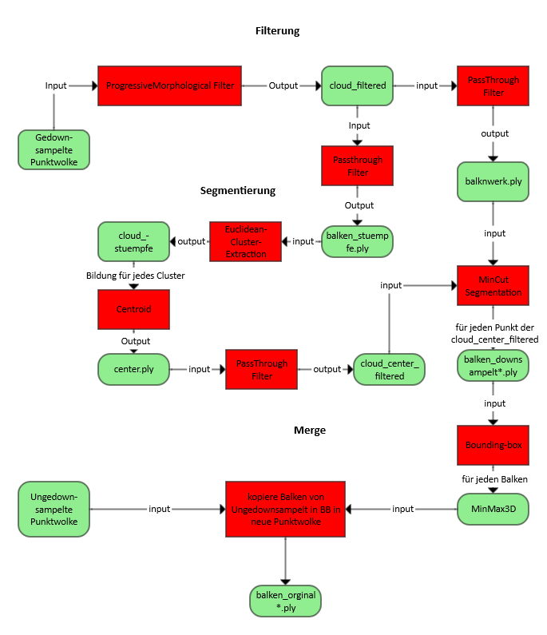
Workflow - Segmentierung
Workflow der
Segmentierung
1/21/17

Slide 8
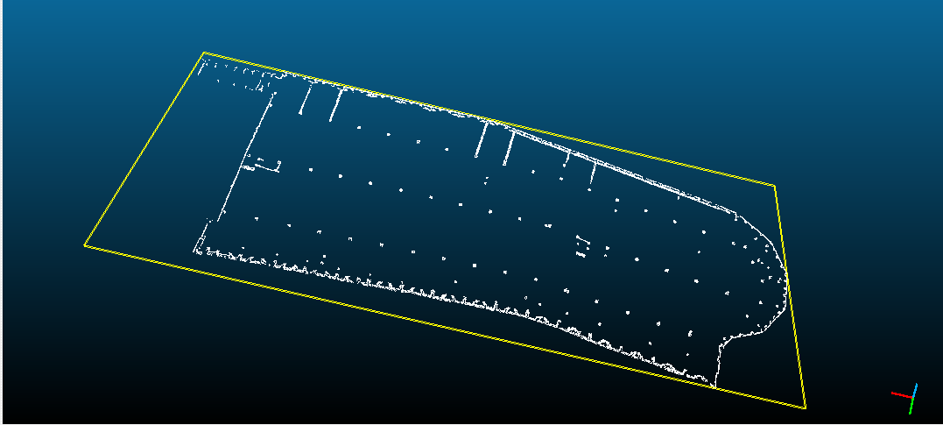
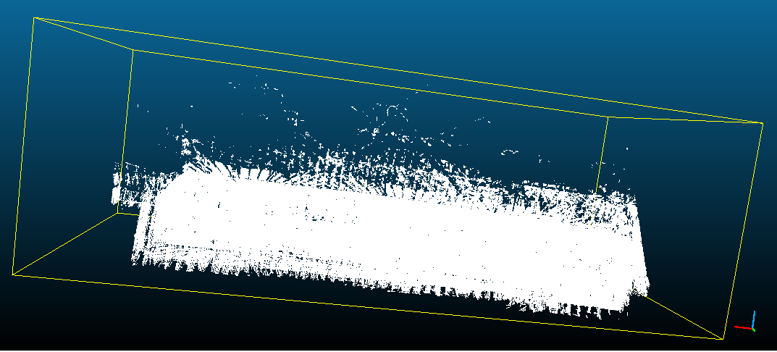
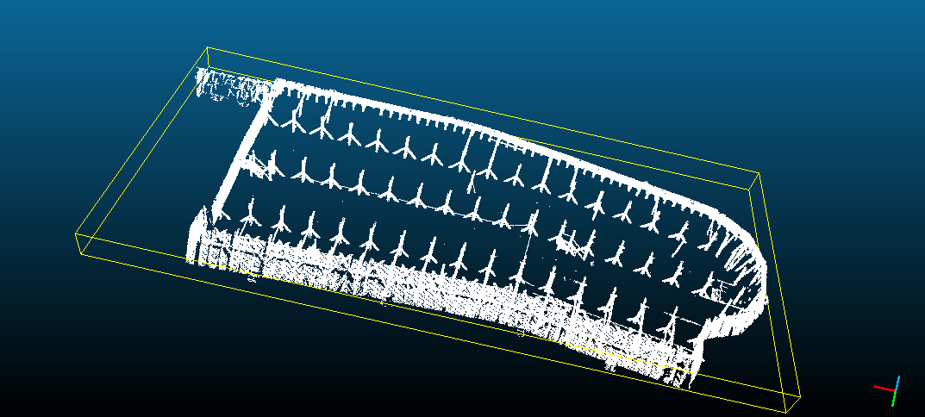
Workflow - Segmentierung
Output: Filter

Slide 9
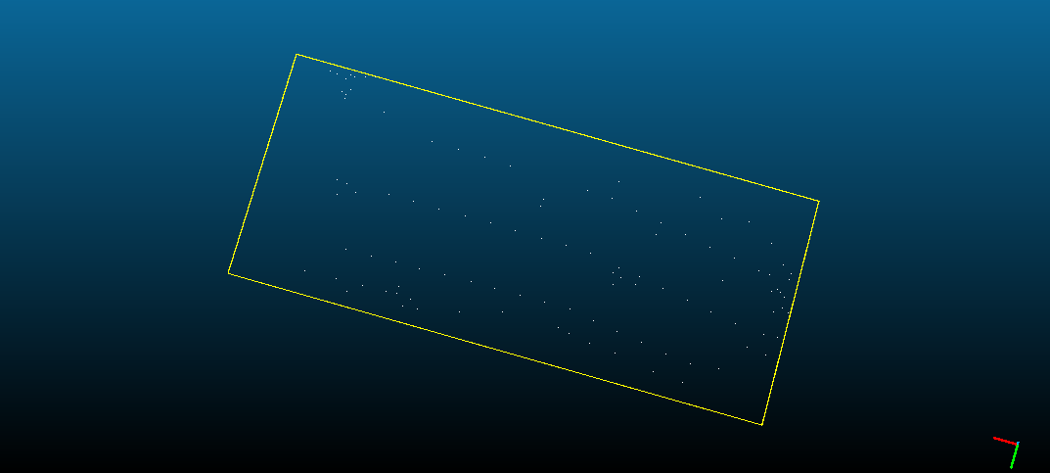
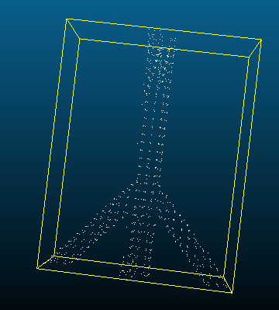
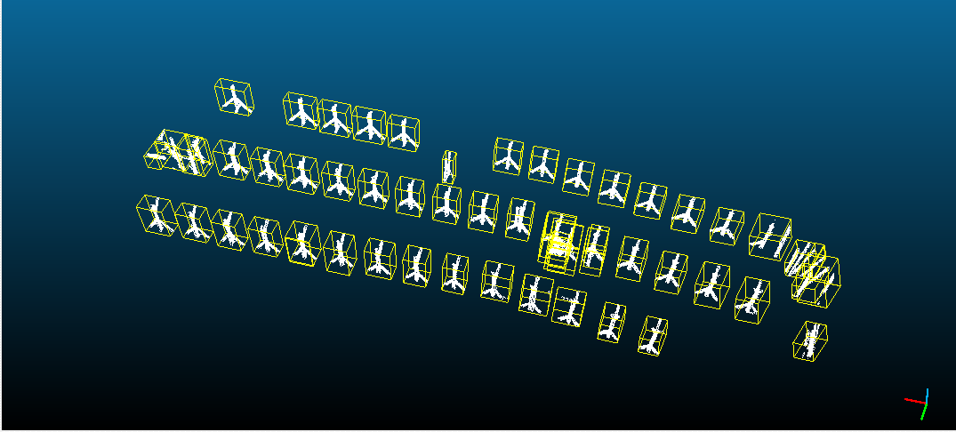
Workflow - Segmentierung
Output Segmentierung

Slide 10
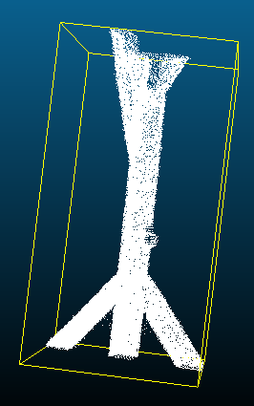
Workflow - Segmentierung
Ergebnis Zusammenführung

Slide 11
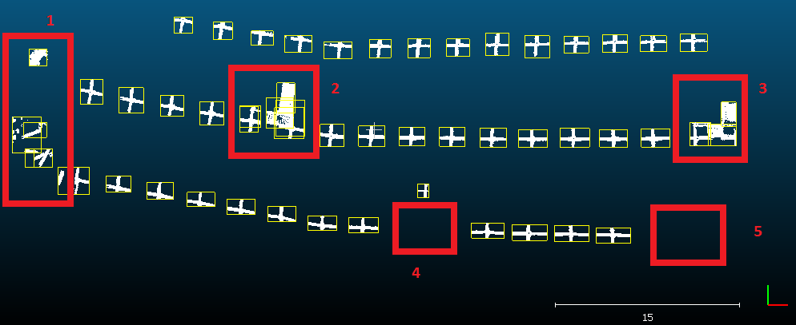
Workflow - Segmentierung
Probleme
56 Balken wurden automatisch extrahiert
Originale Punktwolke hat jedoch nur 51 Balken

Slide 12
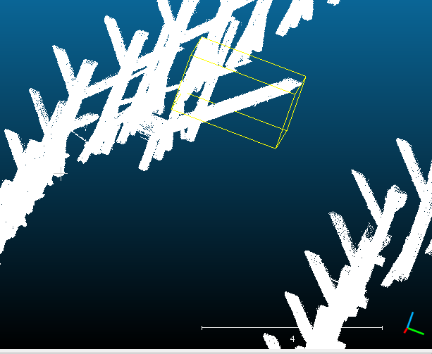
Workflow - Segmentierung
Probleme 2 und 3
Leitern, welche als Balken geclustert wurden

Slide 13
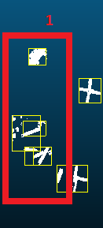
Workflow - Segmentierung
Problem 1
Wände, welche den Balken vorgelagert sind
konnten durch den PassThrough Filter und der Setzung von Schwellenwerten bei der Euklidischen Clusterung nicht entfernt werden, da ihre Punktmenge ähnlich der Balkenkomplexe war

Slide 14
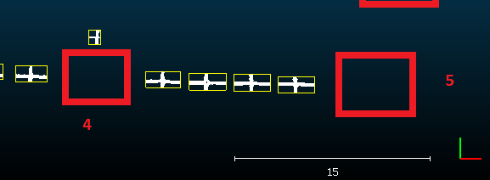
Workflow - Segmentierung
Probleme 4 und 5
Es wurden keine Balkenkomplexe erkannt, weil diese innerhalb der MinCut -Segmentierung außerhalb der Schwellenwerte lagen und somit nicht segmentiert wurden

Slide 15
Workflow – Geometrische Modellierung
Ansatz
Zerlegung eines Balkenkomplexes in kleinere Cluster und Gruppierung in Balkenstümpfe
Einpassung von quaderförmigen Modellen in Cluster in 6 Phasen
Phase 1: Approximation mittels RANSAC
Phase 2: Einpassung in Balkenstümpfe
Phase 3: Optimierung mittels PCA
Phase 4: Approximation mittels Heuristik
Phase 5: Zusammenführen von Balkenstümpfen
Phase 6: Verschneidung von Balken
1/21/17

Slide 16
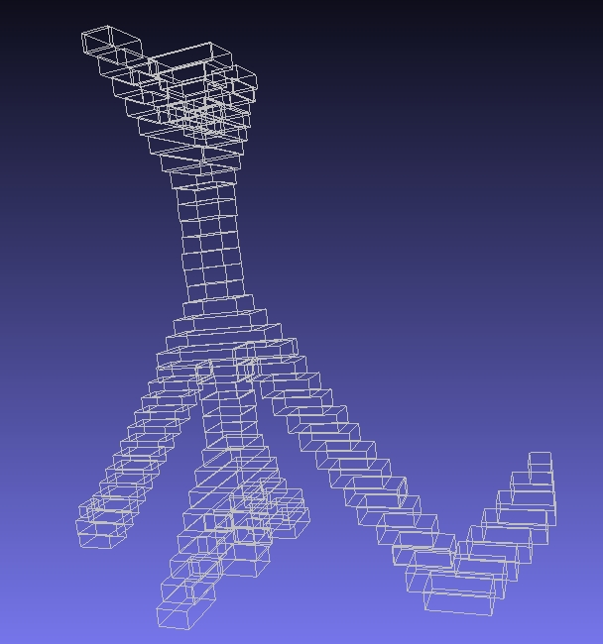
Workflow – Geometrische Modellierung
Vorbereitungsphase (1)
Filterung von Ausreißern
Slicing in 32 Schichten mittels Pass-Through-Filter
Euklidisches Clustering in jeder Schicht
1/21/17

Slide 17
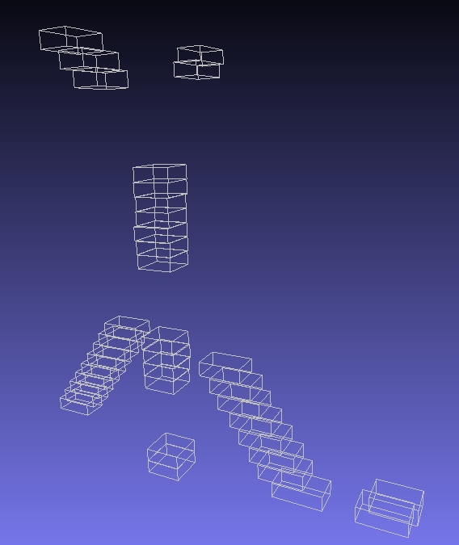
Workflow – Geometrische Modellierung
Vorbereitungsphase (2)
Berechnung der Bounding-Boxen (Boxen)
Gruppierung
Überlappende Boxen in benachbarten Schichten
Ähnliches Volumen
Transitivität
Extraktion von Balkenstümpfen
1/21/17

Slide 18
Workflow – Geometrische Modellierung
Phase 1
Extraktion von Begrenzungsseiten mittels RANSAC und Zusatzbedingungen
Auswahl von 3 Punkten
Zusatzbedingungen zur Vermeidung zur Einschränkung der Lage der Ebene
Mindestabstand der Punkte zueinander
Anzahl der linken oder rechten Outlier unterhalb von Schwellwert
Minimale Distanz der Inlier unterhalb von Schwellwert
Detektion von zwei Ebenenmodellen
Prüfung auf Rechtwinkligkeit
1/21/17

Slide 19
Workflow – Geometrische Modellierung
Phase 1
Rekonstruktion der 4 senkrechten Kanten des Modells
Kante 1: Verschneidung der Ebenen (schwarzer Pfeil)
Kante 2 & 3: Verschiebung entlang der Flächennormalen an einer Ebene bis zum Rand der Bounding-Box (rote Pfeile)
Kante 4: Zweifache Verschiebung (blauer Pfeil)
Eckpunkte durch Verschneidung mit horizontalen Begrenzungflächen der Bounding-Box
1.Ebene
2.Ebene
Bounding-Box
Projektion in xy-Ebene
1/21/17

Slide 20
Workflow – Geometrische Modellierung
Phase 2
Kopieren der Modelle innerhalb der Balkenstümpfe in unmodellierte Cluster
Verschiebung entlang der senkrechten Kanten
Unmodellierter
Cluster
Kopiertes
Modell
Modell
Projektion in yz-Ebene
1/21/17

Slide 21
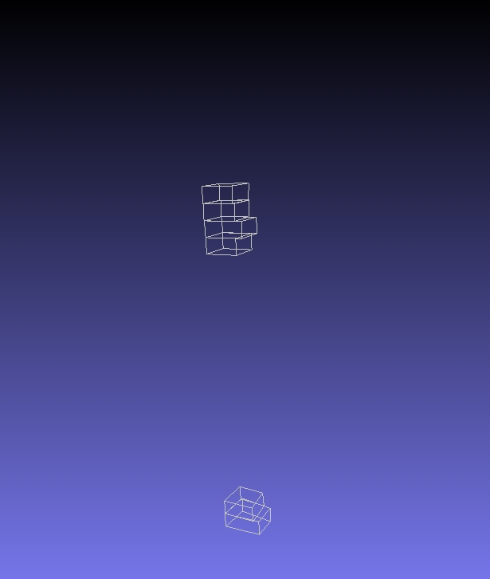
Workflow – Geometrische Modellierung
Phase 3
Optimierung der Begrenzungskanten mittels PCA
Zerlegung des Clusters in 4 disjunkte Punktmengen
PCA pro Punktmenge
Dritte Hauptkomponente als Flächennormale
Centroid als Fußpunkt
Verschneidung der neuen Flächen
1/21/17

Slide 22
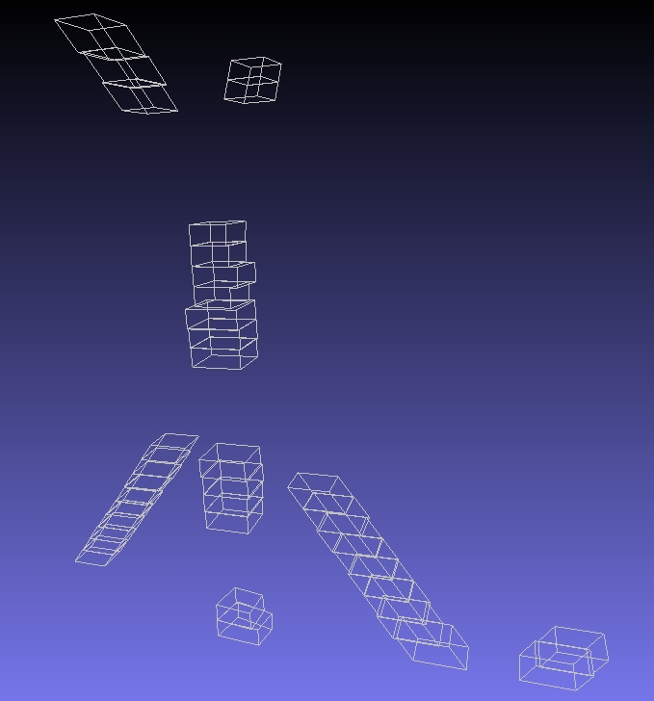
Workflow – Geometrische Modellierung
Phase 4
Approximation der Geometrie innerhalb unmodellierter Balkenstümpfe entlang der Hauptrichtung
Richtungsvektor aus Differenz gleicher Eckpunkte benachbarter Bounding-Boxen (blaue Pfeil)
Approximiertes
Modell
Projektion in yz-Ebene
Projektion in
xy-Ebene
Bounding-Box
1/21/17

Slide 23
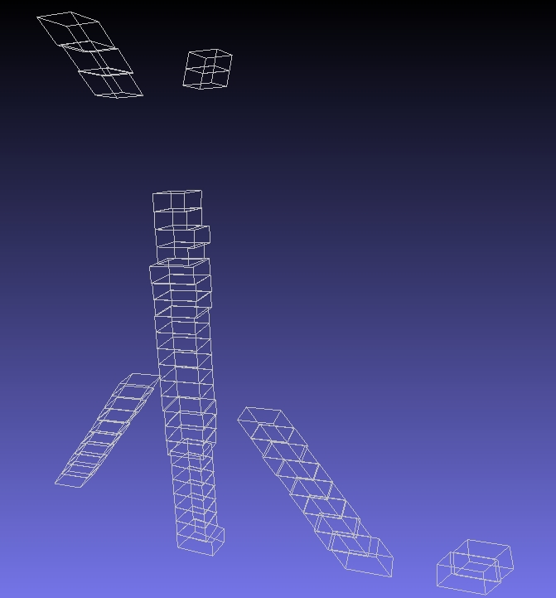
Workflow – Geometrische Modellierung
Phase 5
Verbindung Balkenstümpfe eines Balkens
Balkenstumpf 1
Zwischen-Cluster
Balkenstumpf 2
1/21/17

Slide 24
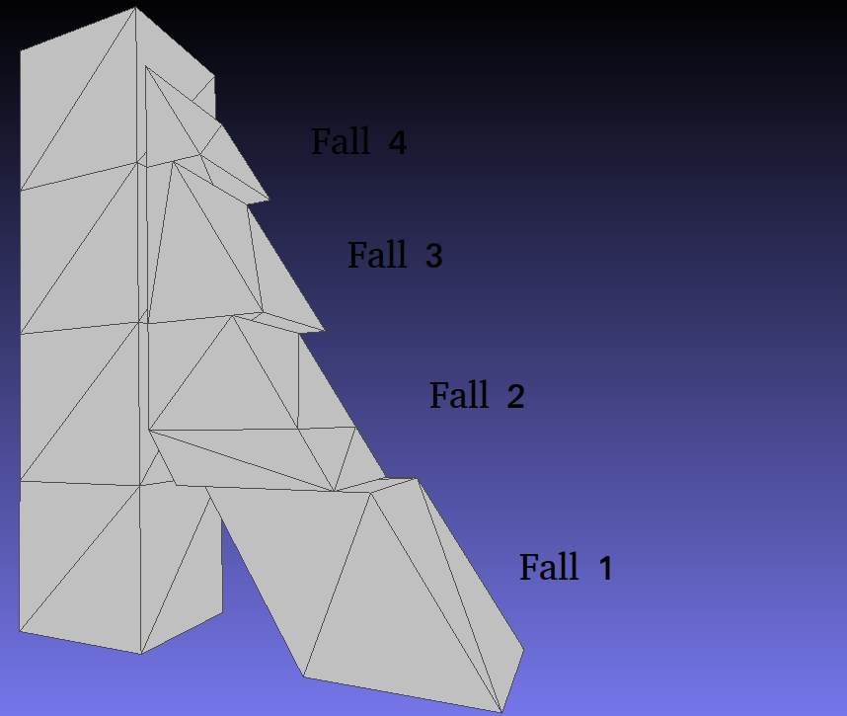
Workflow – Geometrische Modellierung
Phase 6
Verschneidung von Balken
Cluster mit Referenz-Modell und zu generierendes Ziel-Modell
Bestimmung der Schnittebene
4 unterschiedliche Lagebeziehungen:
Fall 1: Ungeschnitten
Fall 2: teilweise angeschnitten
Fall 3: vollständig angeschnitten
Fall 4: vollständig abgeschnitten
Fall 4
Fall 3
Fall 2
Fall 1
1/21/17

Slide 25
Workflow – Geometrische Modellierung
Phase 6
Fall 1
Fall 2
Fall 3
Fall 4
(Fall 5)
Schnittpunkte vertikaler Seiten bestimmten Lagebeziehung
Zusätzlich Schnittpunkte horizontaler Seiten zur Bestimmung aller Eckpunkte des Referenzmodells
Referenz-
Modell
Ziel-Modell
1/21/17

Slide 26
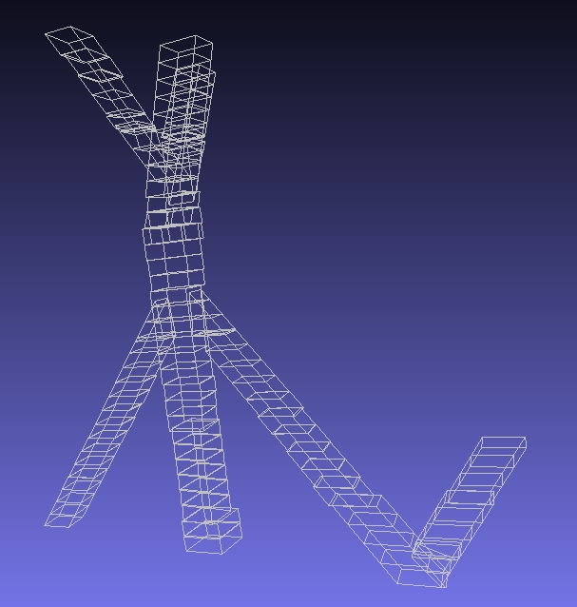
Workflow – Geometrische Modellierung
Phase 6
Korrekte Bestimmung der Schnittgeraden im Referenz-Modell ist kritisch
Referenz-
Modell
Ziel-Modell
Referenz-
Modell
Ziel-Modell
1/21/17

Slide 27
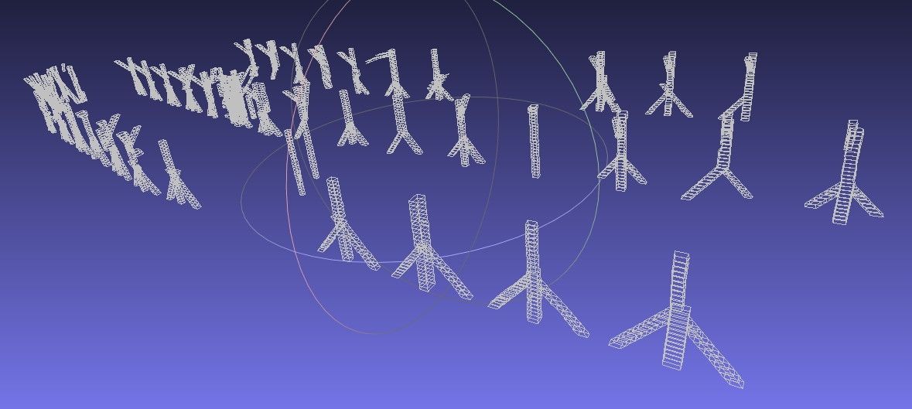
Ergebnisse
Endresult
1/21/17

Slide 28
Ergebnisse
Resultat
12 von 55 Balkenkomplexen korrekt extrahiert
Probleme:
Auswahl falscher Schnittkanten bei der Verschneidung
Störende Element (Querbalken, Leitern, Seile)
Falsche Flächeneinpassung in Quader-Modelle
Ungünstige Clusterung
Zu kurze Balkenabschnitte
1/21/17

Slide 29
Ergebnisse
Anzahl der generierten Modelle pro Phase
Fünf Balkenkomplexe
2 manuell extrahierte Testbalkenkomplexe
3 automatisch extrahierte Balkenkomplexe
Phase 1 und 2 nur wenig Modelle
Phase 4 generiert die meisten Modelle
Phase 6: mehrere Modelle pro Cluster
 | Phase 1 | Phase 2 | Phase 4 | Phase 5 | Phase 6 | Cluster
Test-Balken001 | 2 | 5 | 39 | 51 | 92 | 68
Test-Balken002 | 4 | 6 | 37 | 47 | 97 | 74
Balken 10 | 0 | 0 | 16 | 22 | 52 | 37
Balken 22 | 4 | 10 | 15 | 15 | 42 | 37
Balken 44 | 3 | 10 | 17 | 22 | 52 | 37
1/21/17

Slide 30
Ergebnisse
Genauigkeit der Modelle
Berechung der mittleren Abstände der Punkte von den Seitenkanten als Fehlerwert
Tabelle 2: | Mittlerer Abstand vor Einpasssung | Mittlerer Abstand nach Einpassung
Test-Balken001 | 1,87 mm | 0,926 mm
Test-Balken002 | 1,69 mm | 0,691 mm
Balken 10 | 1,64 mm | 0,732 mm
Balken 27 | 1,82 mm | 0,651 mm
Balken 44 | 1,69 mm | 0,69 mm
1/21/17

Slide 31
Fazit
Fazit
Standardalgorithmen aufgrund der Datenmenge und -qualität nur bedingt geeignet
Extraktion von Seitenflächen durch robuste Schätzer nur eingeschränkt erfolgreich
Heuristische Ansätze notwendig
Ad-hoc-Wissen hilfreich
Tuning der Schwellwerte und Parameter
datenabhängig
zeitaufwendig
Durchgängige Automatisierung prinzipiell möglich
Generischer Algorithmis für ähnliche Datensätze
1/21/17

